Slide 1
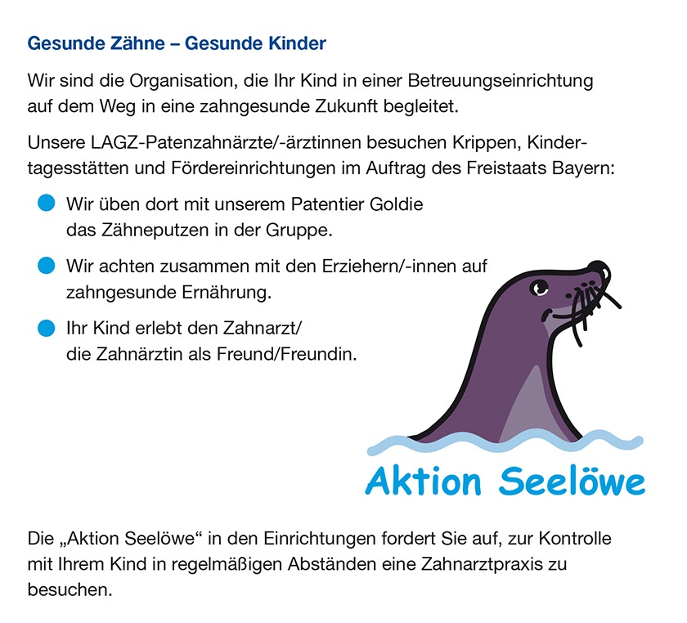
Herzlich willkommen zum Vortrag
über die Zahn- und Mundgesundheit
unserer Kinder von 0-6 Jahren
Ihr/e Referent/in:
Dr. Franziska Mustermann

Slide 2
Fluoride
die 3. Säule der Prophylaxe

Slide 3
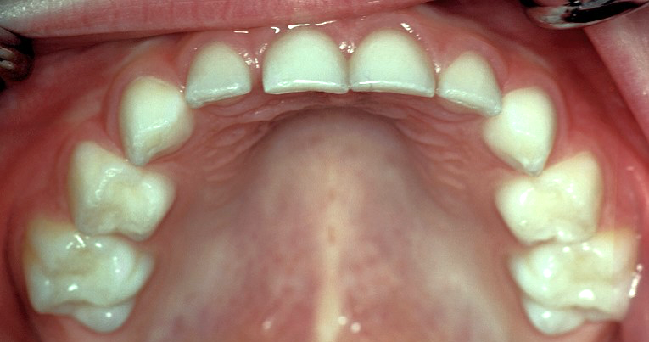
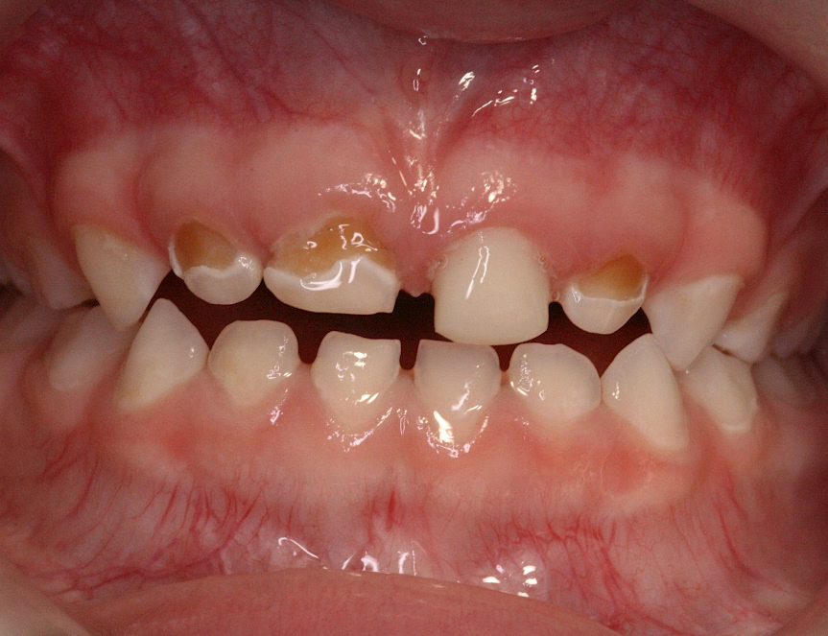
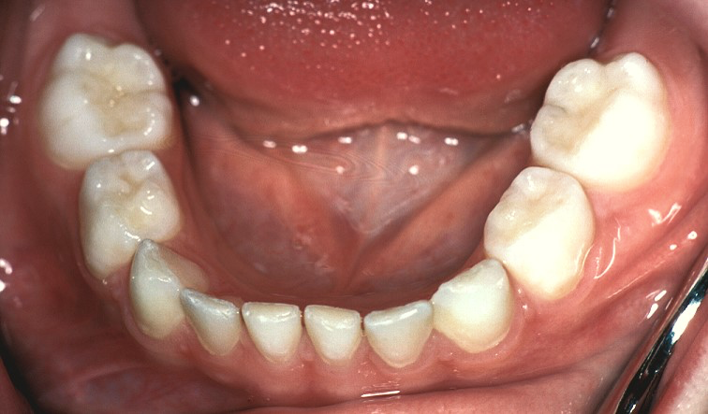
Fluoride – nachweislich wirksamer Schutz gegen Karies
Fluoride – ein Schlüsselfaktor in der Kariesvorbeugung
Fotos: Dr. N. Schulz-Weidner, Prof. Krämer
Gesundes Milchgebiss
Frühkindliche Karies

Slide 4

Themenschwerpunkte
Wo stecken Fluoride drin?
Der Weg des Fluorids zum Zahn
Wie wirkt Fluorid auf den Zahnschmelz?
Nebenwirkung von Fluoriden – alles eine Frage der Dosierung
Empfehlungen für die Anwendung – so geht’s richtig
Foto: Fotolia.com

Slide 5

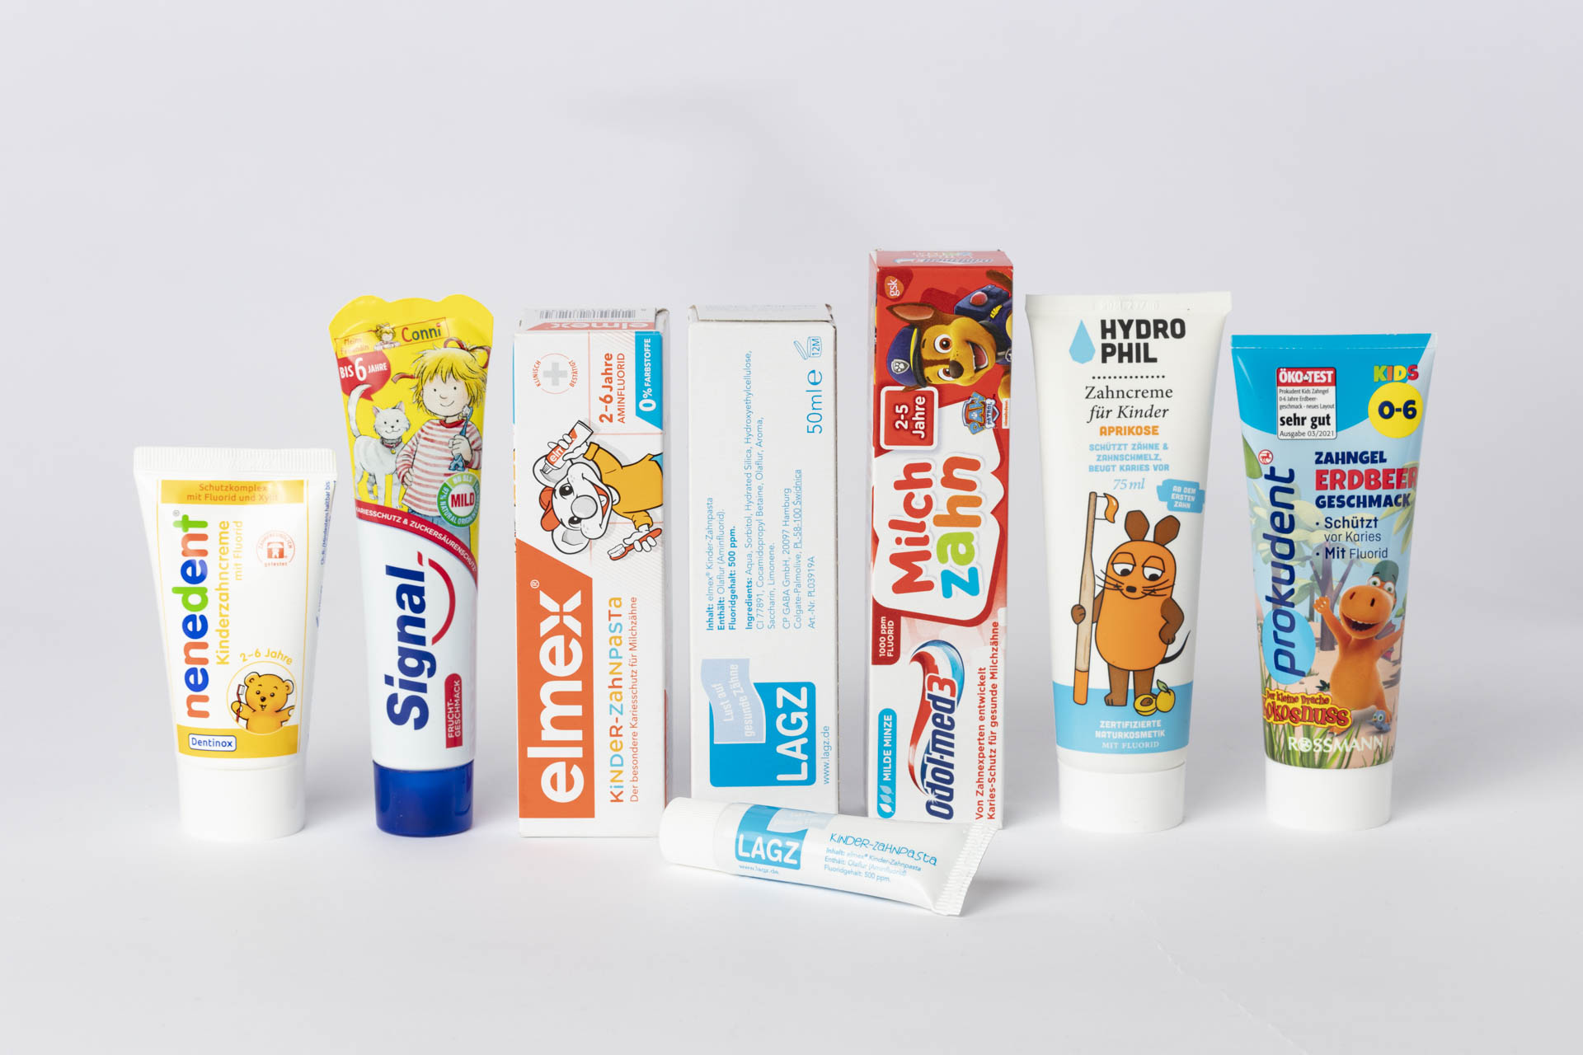
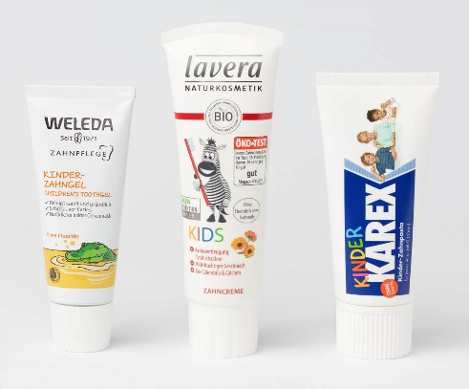
Wo stecken Fluoride drin?
Wissenswert
Kinderzahnpasten enthalten 1.000 ppm Fluorid.
Zahnpasta ohne Fluorid – eine Alternative???
Fotos: LAGZ Bayern

Slide 6
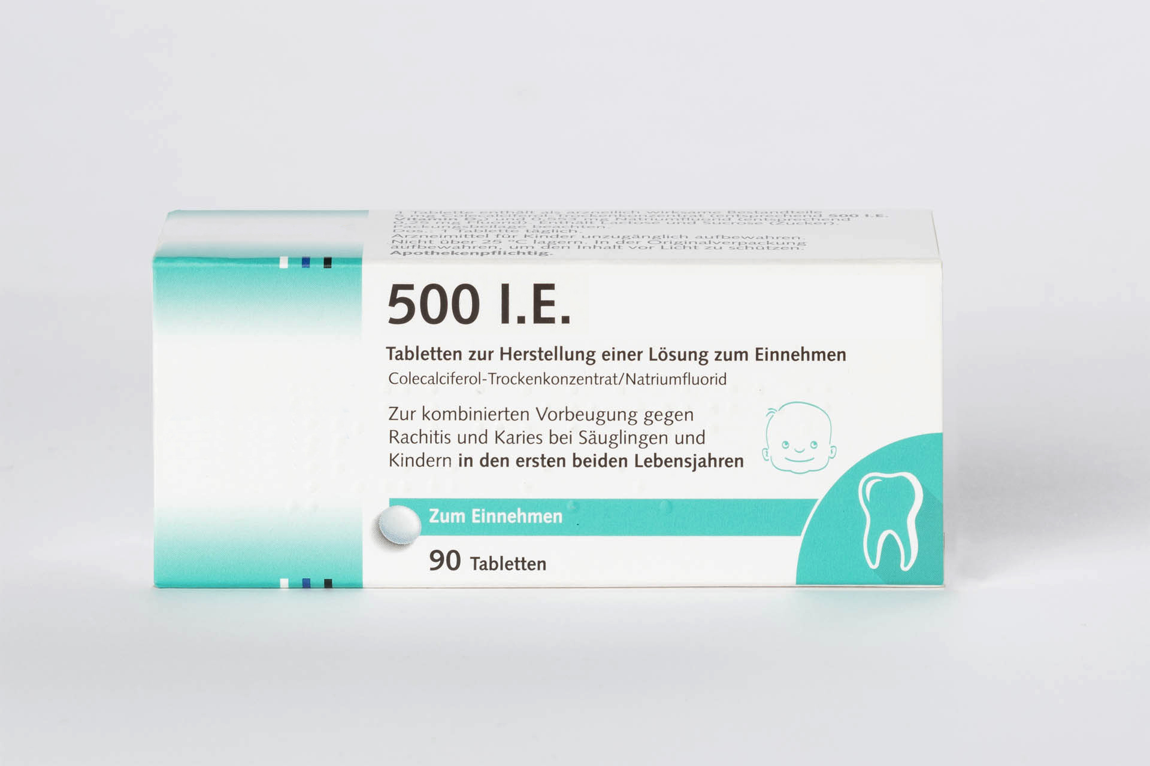

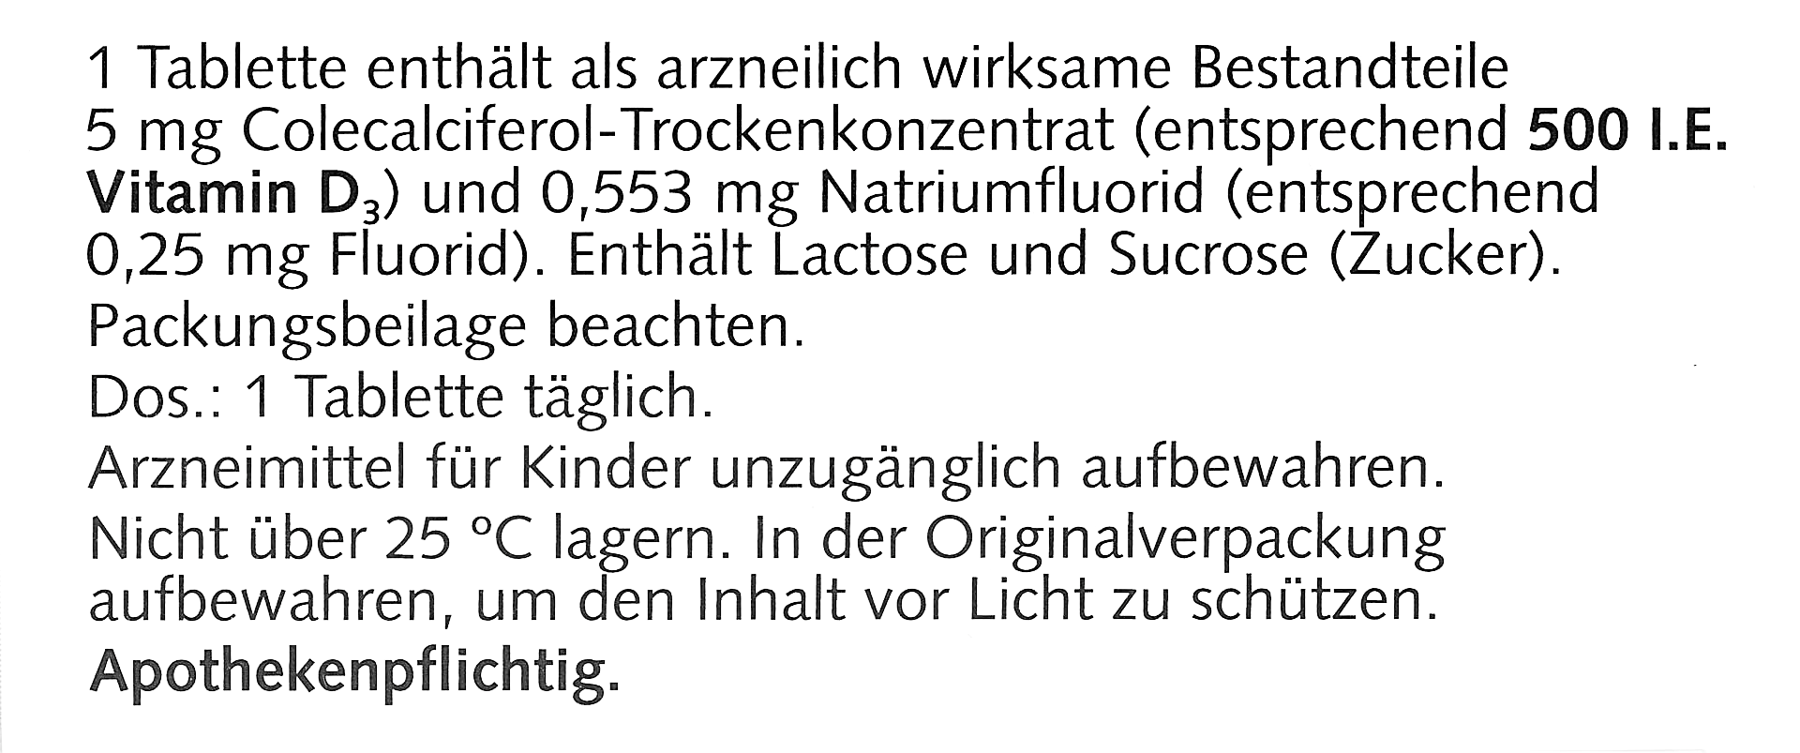
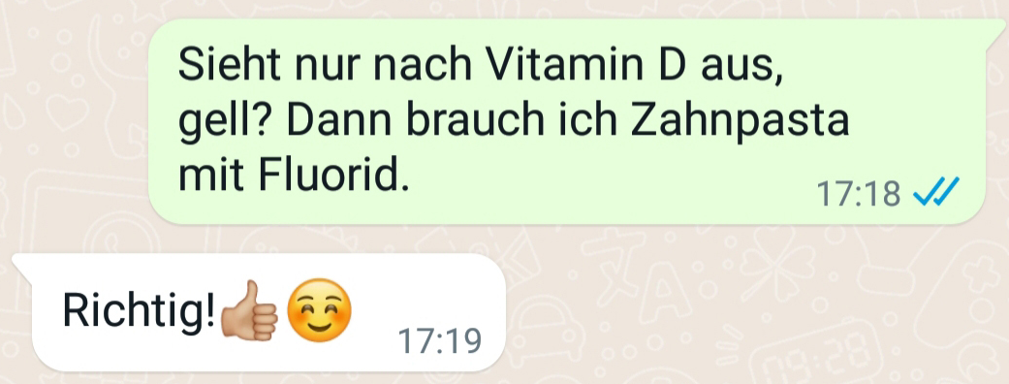
Wo stecken Fluoride drin?
Fluoridtabletten Vitamin D + Fluorid Tabletten nur mit Vitamin D
Fotos: Dr. B. Hermann
Messenger-Nachricht einer Mutter

Slide 7
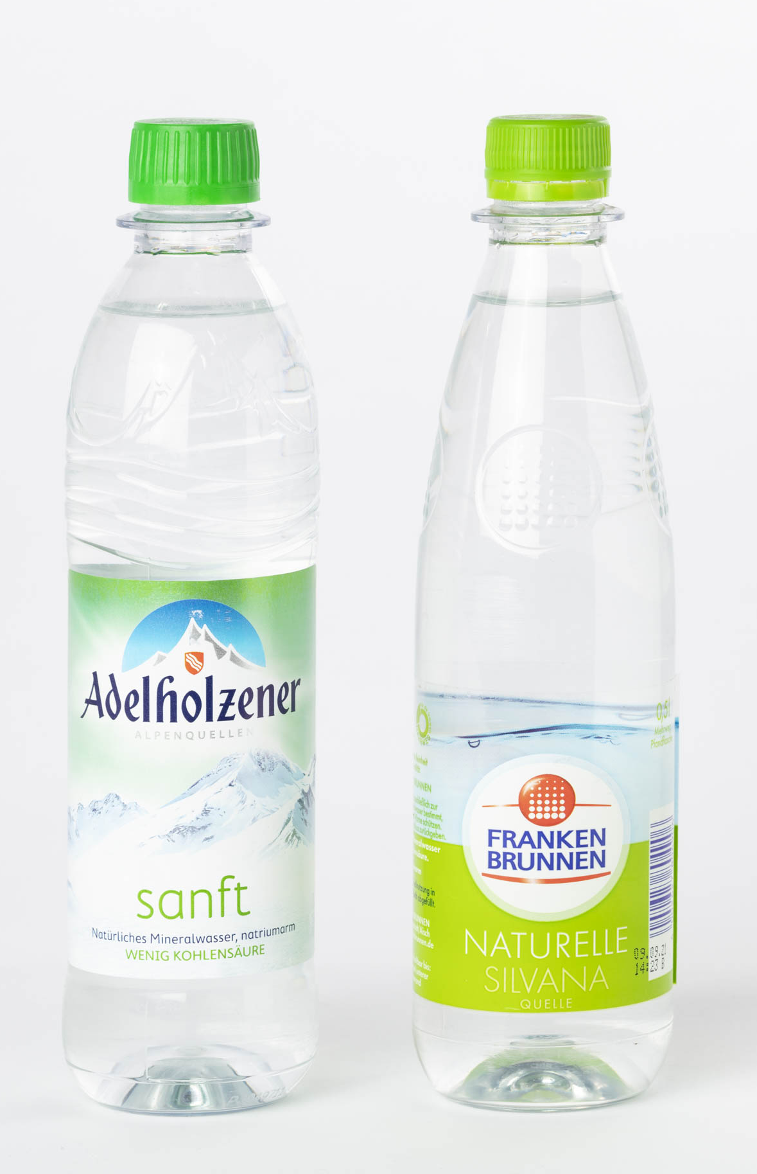
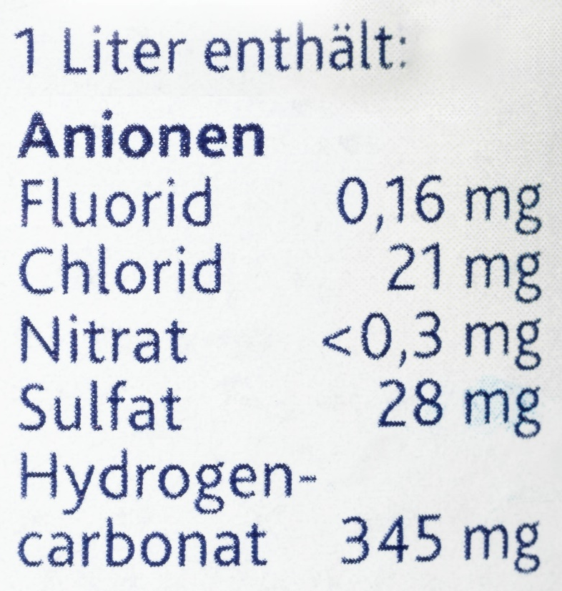
Wo stecken Fluoride drin?
Fluoride in Trinkwasser und Mineralwasser
Der Fluoridgehalt beim Trinkwasser in Deutschland beträgt meist 0,3mg/l, mit regionalen Ausnahmen.
Mineralwasser und Tafelwasser können unterschiedliche Fluorid- konzentrationen enthalten.
Für die Zubereitung von Säuglings- milchnahrung: Wasser darf maximal 0,3 mg/l Fluorid enthalten
Fotos: Dr. B. Hermann

Slide 8

Wo stecken Fluoride drin?
Unbedingt sparsam salzen
Fluoridhaltiges Speisesalz
Säuglingsnahrung sollte nicht gesalzen werden.
Im Kleinkindalter Salz nur in geringen Mengen zur Nahrung hinzufügen.
Foto: Dr. B. Hermann

Slide 9
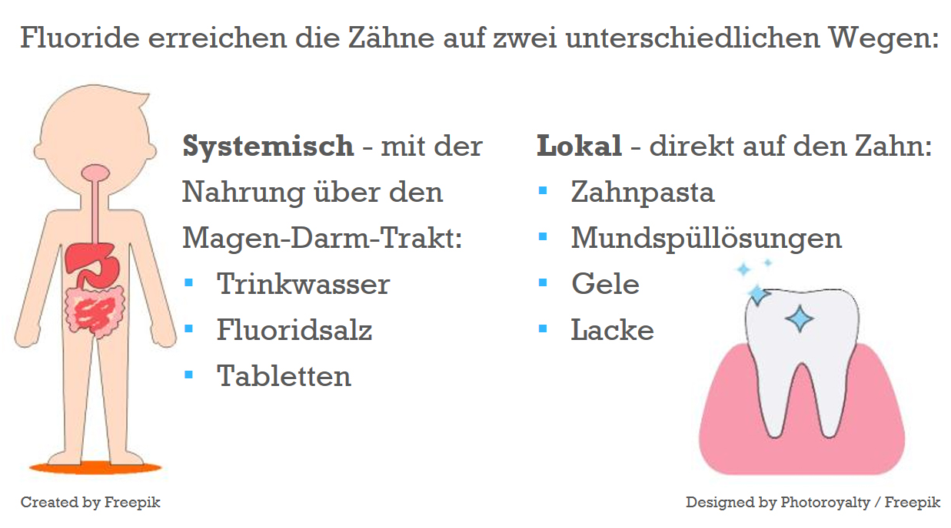
Der Weg des Fluorids zum Zahn
Grafik: Arbeitsgruppe Hebammen-Ausbildung in der DAJ 2021 I www.daj.de

Slide 10
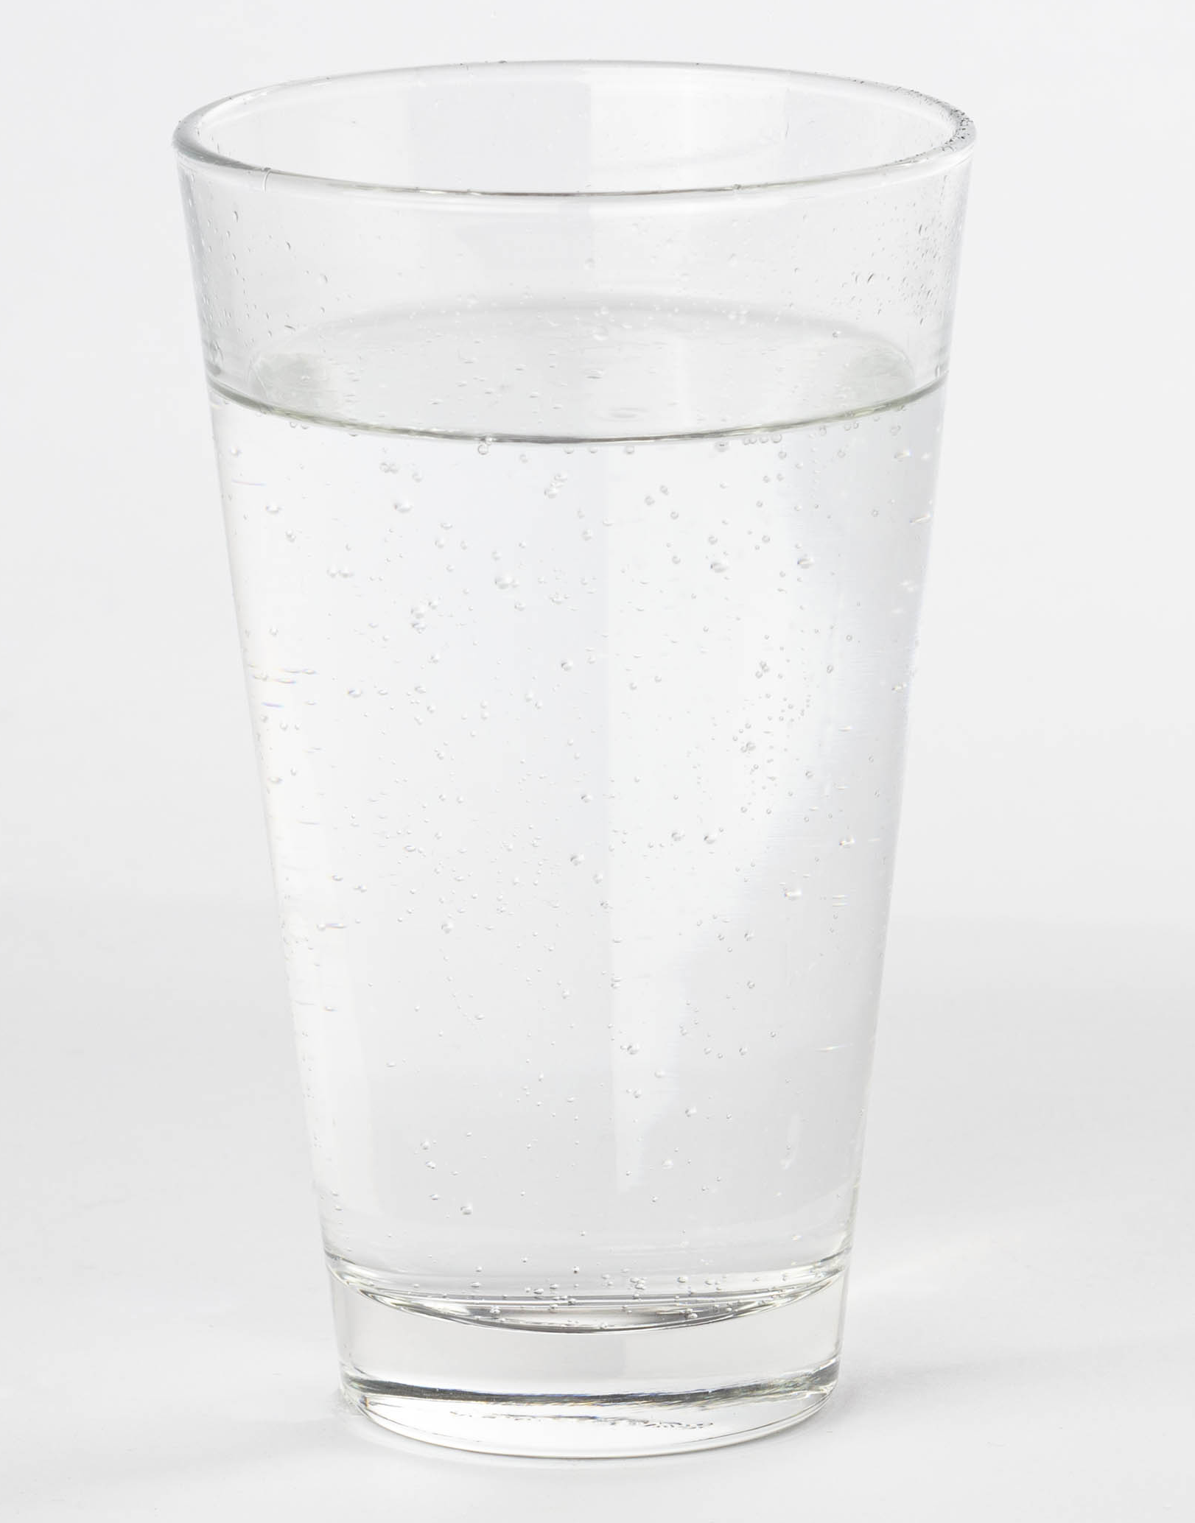

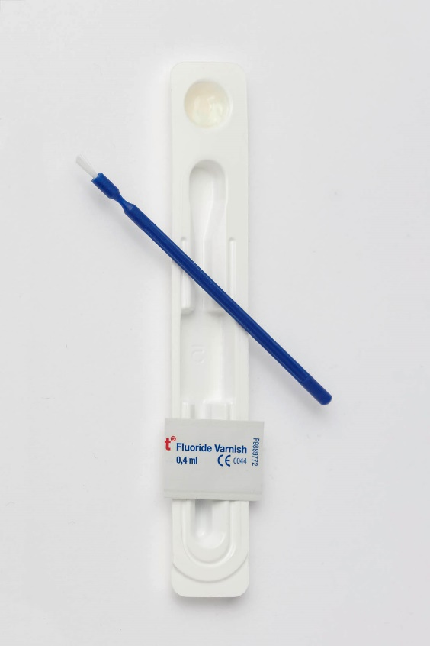
Der Weg des Fluorids zum Zahn
Unterschiedliche Anwendung
Systemische Anwendung
Fotos: LAGZ Bayern
Lokale Anwendung

Slide 11
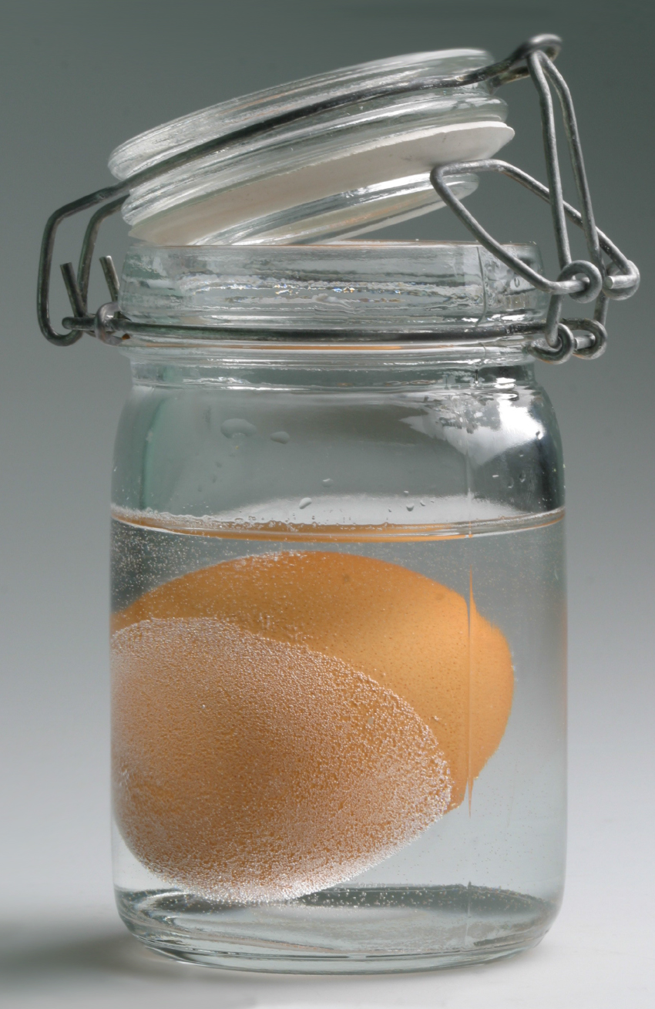
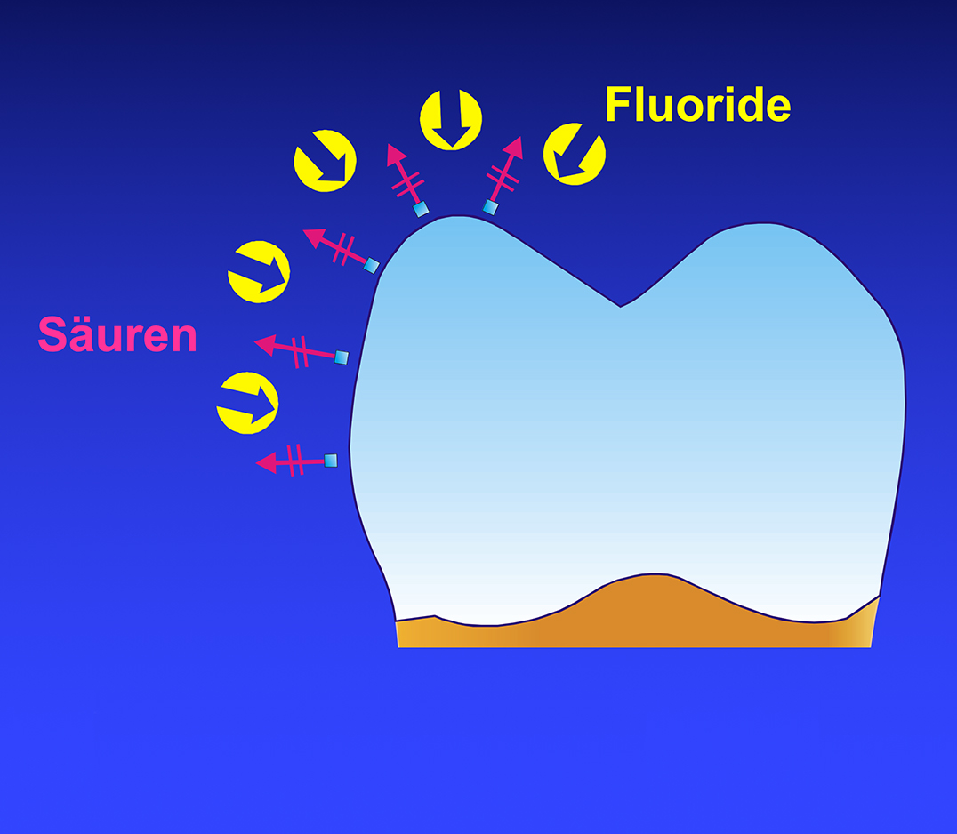
Wie wirkt Fluorid auf den Zahnschmelz?
Fluoride – ein Schlüsselfaktor in der Kariesvorbeugung
  Fluorid bildet einen Schutzmantel um die Zähne
  stärkt den Zahnschmelz
  erhöht die Widerstandsfähigkeit gegen Säuren
  hemmt den Stoffwechsel der Bakterien
Foto: LAGZ Bayern
Förderung der Remineralisation

Slide 12
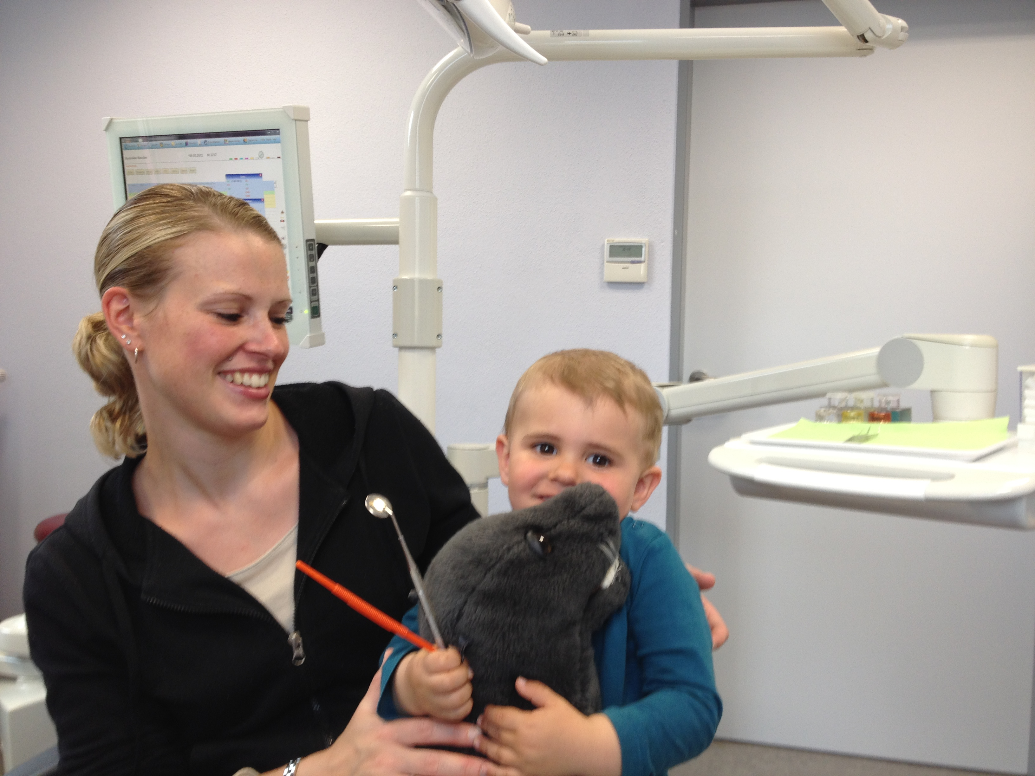
Nebenwirkung von Fluoriden – alles eine Frage der Dosierung
zahnärztliche Frühuntersuchung
sorgfältige Fluoridanamnese
Empfehlung von Fluoriden
Kinderarzt verweist zum Zahnarzt
Fotos: Dr. B. Hermann I BLZK
Größtmöglicher Nutzen, geringstmögliches Risiko!

Slide 13
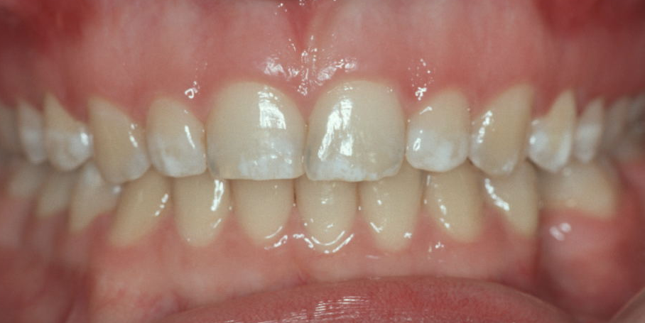
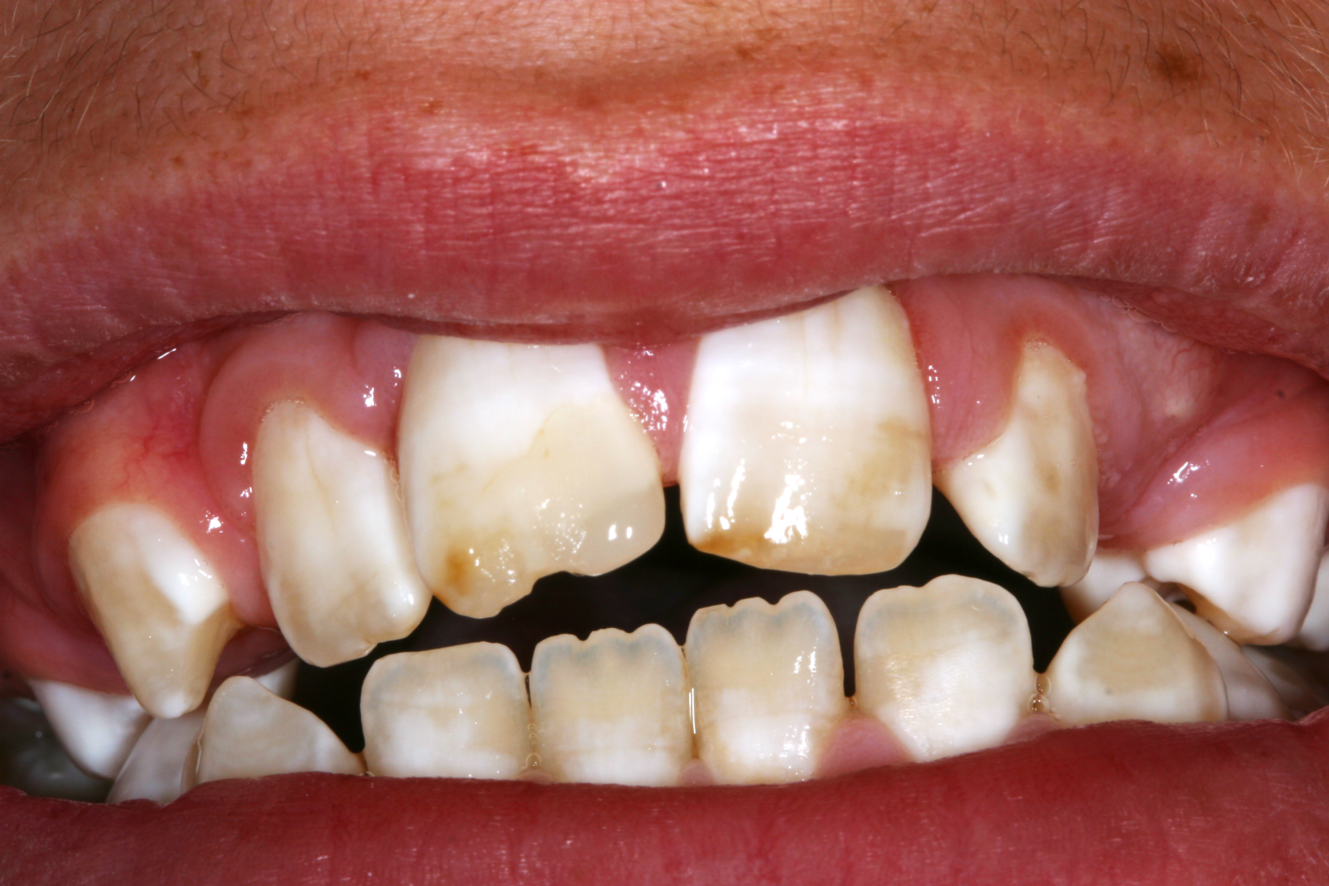
Nebenwirkung von Fluoriden – alles eine Frage der Dosierung
Fluoridanamnese beim Zahnarzt
Schwere Fluorose an bleibenden Zähnen bei stark überhöhter Fluoridaufnahme
Fotos: Dr. B. Hermann
Leichte Fluorose
Ursache in diesem Fall ist ein stark erhöhter Fluoridwert des Trinkwassers.

Slide 14

Empfehlungen für die Anwendung – so geht’s richtig

Slide 15
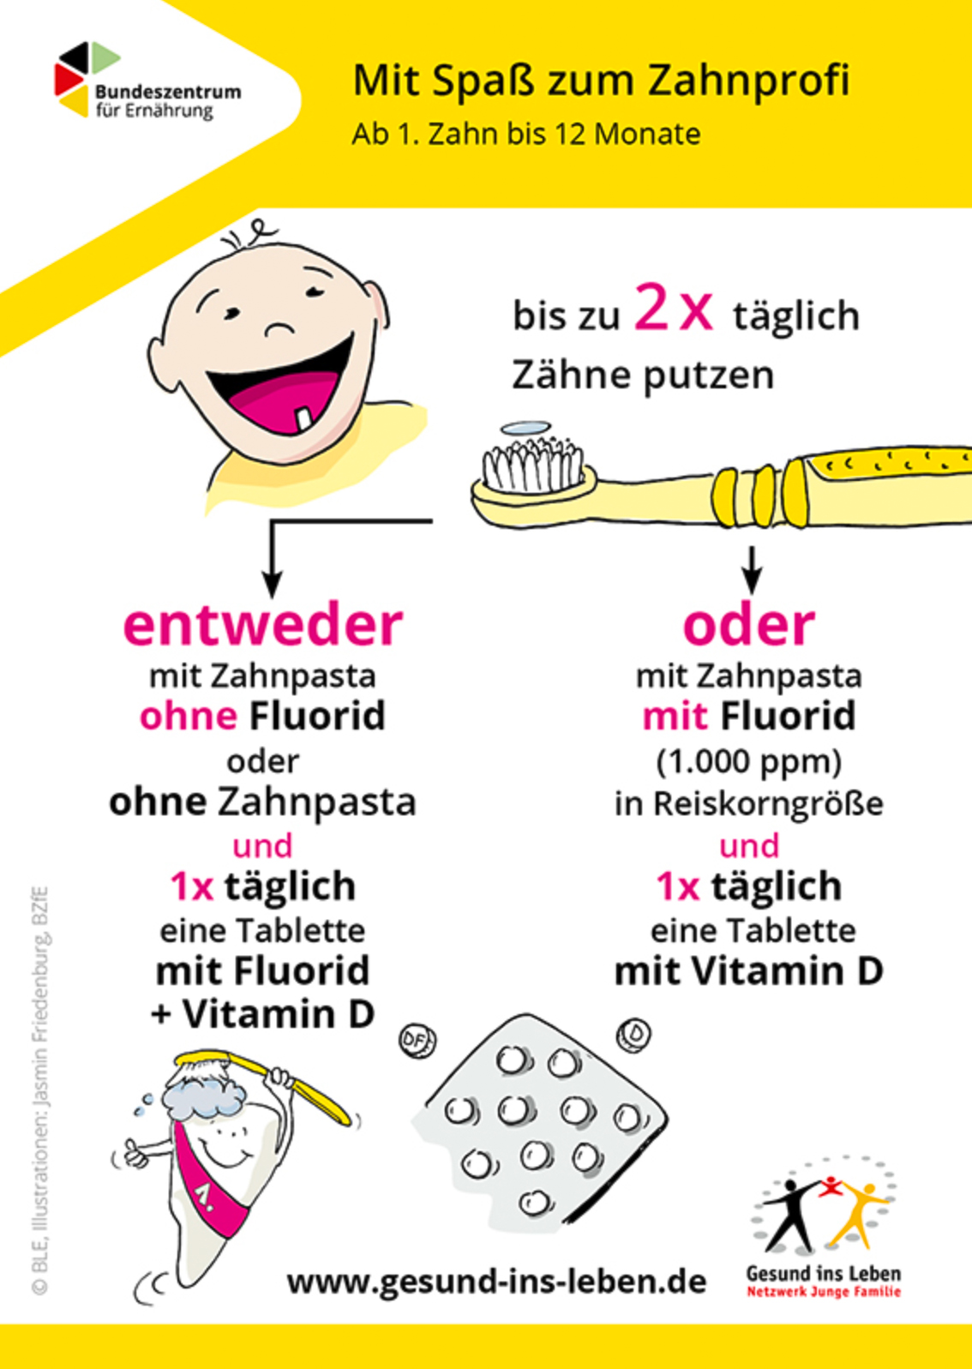
Empfehlungen für die Anwendung – so geht’s richtig

Slide 16
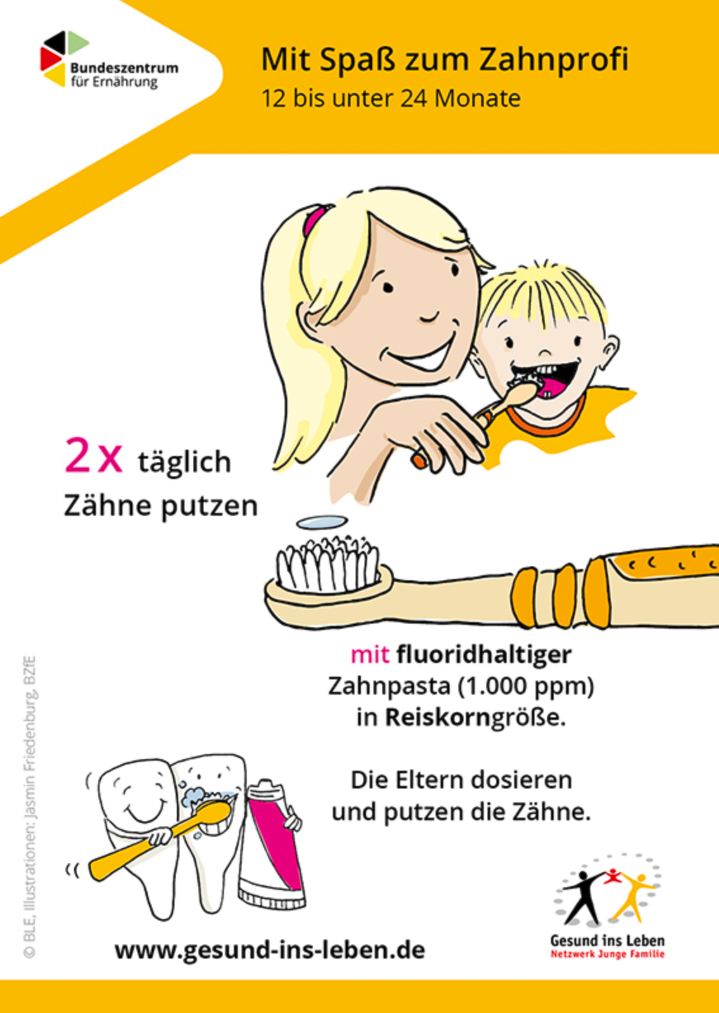
Empfehlungen für die Anwendung – so geht’s richtig

Slide 17
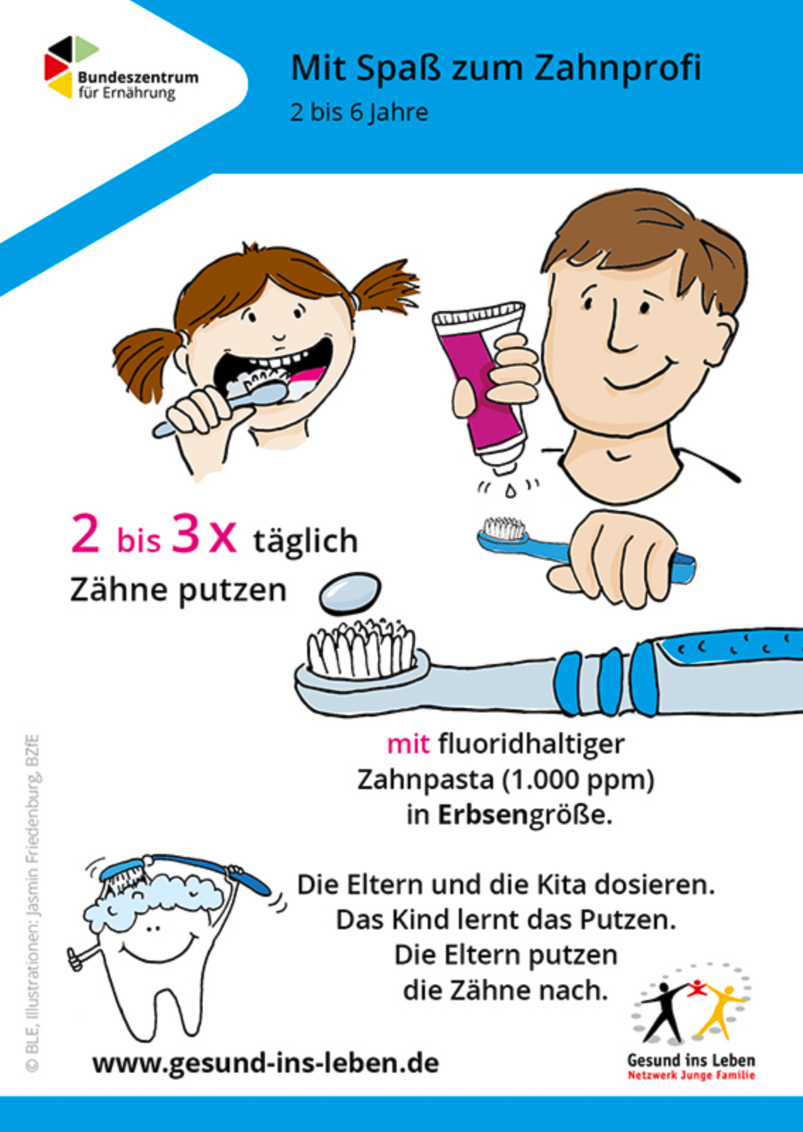
Empfehlungen für die Anwendung –
so geht’s richtig

Slide 18
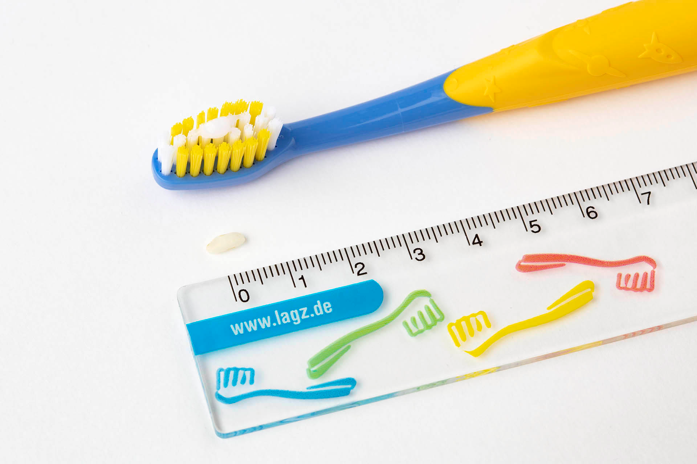
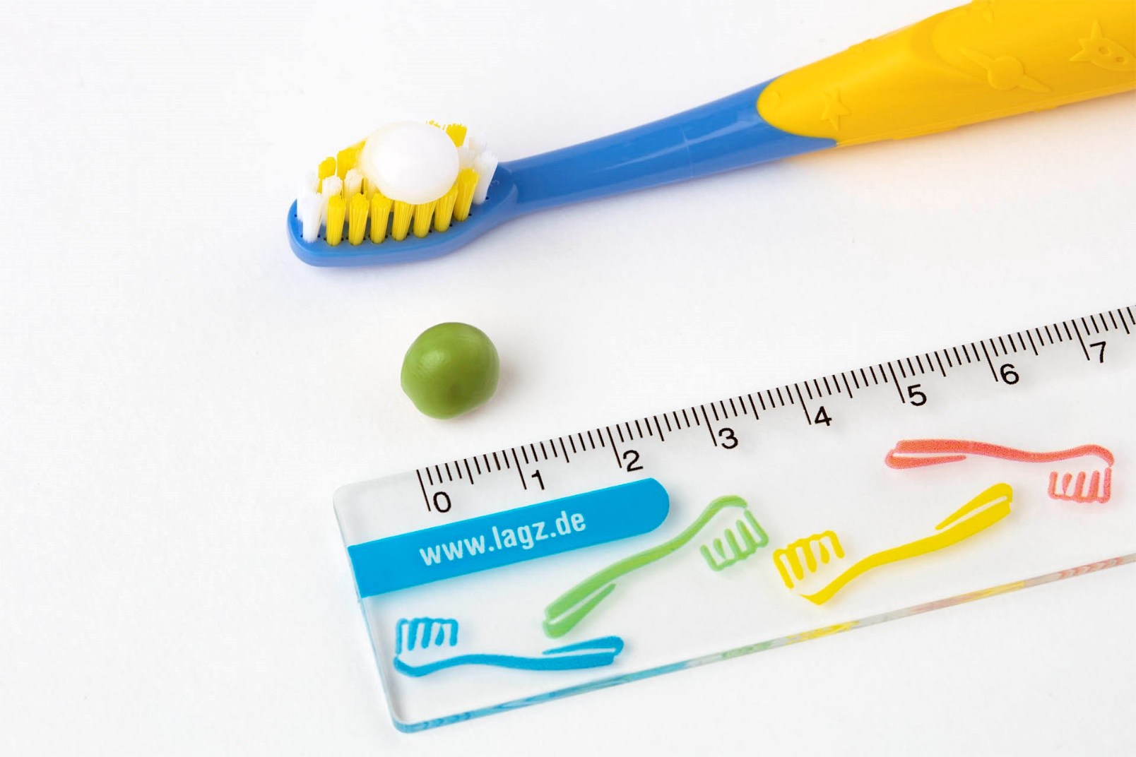
Empfehlungen für die Anwendung – so geht’s richtig
Größe der Zahnpastamenge je nach Alter
Korrekte Dosierung der Kinderzahnpasta Fluoridgehalt 1.000 ppm
Für Kinder ab Zahndurchbruch bis zwei Jahre. Tablette ohne Fluorid!
Für Kinder ab 2 – 6 Jahre
Reiskorngröße
Erbsengröße
Fotos: LAGZ Bayern

Slide 19

Haben Sie noch Fragen?

Slide 20
Denken Sie daran …
Fluoride – nachweislich genialer Schutz gegen Karies
Wenn Zahnpasta mit Fluorid, dann keine Fluoridtablette
Reiskorngröße oder Erbsenmenge – das Alter gibt die Dosis vor
Kinderzahnpasta – weniger Geschmack, weniger Verschlucken

